Slide 1
百分数的认识
南塘桥小学
梁燕

Slide 2
学校篮球队参加了三场比赛，王老师记录了这三场比赛中的投篮情况。
 | 第一场 | 第二场 | 第三场
投篮次数 | 25 | 20 | 30
投中次数 | 16 | 13 | 18
可以怎样比较这三场比赛的投篮情况？

Slide 3
学习单一
1.想一想：投中次数是投篮次数的几分之几可以怎样求。
2.算一算：把计算的结果填入表格。
3.说一说：在小组内说说每个分数表示什么意思。
 | 第一场 | 第二场 | 第三场
投篮次数 | 25 | 20 | 30
投中次数 | 16 | 13 | 18
投中次数是投篮次数的几分之几

Slide 4
小组活动要求：
1.读一读：读读自己收集的百分数。
2.说一说：说说百分数表示的意思。

Slide 5
学习单二：根据百分数的意义填空。
男生人数是女生的 。
（1）学校合唱队中，男生人数是女生的45%。
45
（ ）
100
男生与女生人数的比是（ ）：100。
45
（2）给一艘轮船装货，已经完成了75%，已经装船的货物与货物总量的比是（ ）：（ ）
75 100
近视
（3）六年级一班学生的近视率是20%。（ ）的人数占全班人数的20%。

Slide 6
队员 | 投中个数 | 罚球总数 | 命中率
1 | 36 | 50
2 | 16 | 25
3 | 8 | 10
4 | 7 | 10
5 | 5 | 8
6 | 13 | 20
7 | 20 | 26
8 | 21 | 28
9 | 10 | 14
10 | 37 | 52
72%
64%
80%
70%
62.5%
65%
76.9%
75%
71.4%
71.2%

Slide 7
学习单三
下面哪些分数可以用百分数表示，哪些不能？为什么？
97
75
75
75%
（1）一堆煤重 吨，运走了它的 。
100
100
100
23
46
50
50
（2） 米相当于 米的 。
50%
100
100
100
100

Slide 8
 | 分数 | 百分数
联系
区别
表示两个数量之间的关系。
表示一个具体的数。
——
第七次全国经济普查数据显示，我国城镇就业人数约占调查总人数的 。
中国耕地面积约占世界耕地总面积的
9%，而人口约占世界总人口的21.5%。
一块地有 公顷

Slide 9
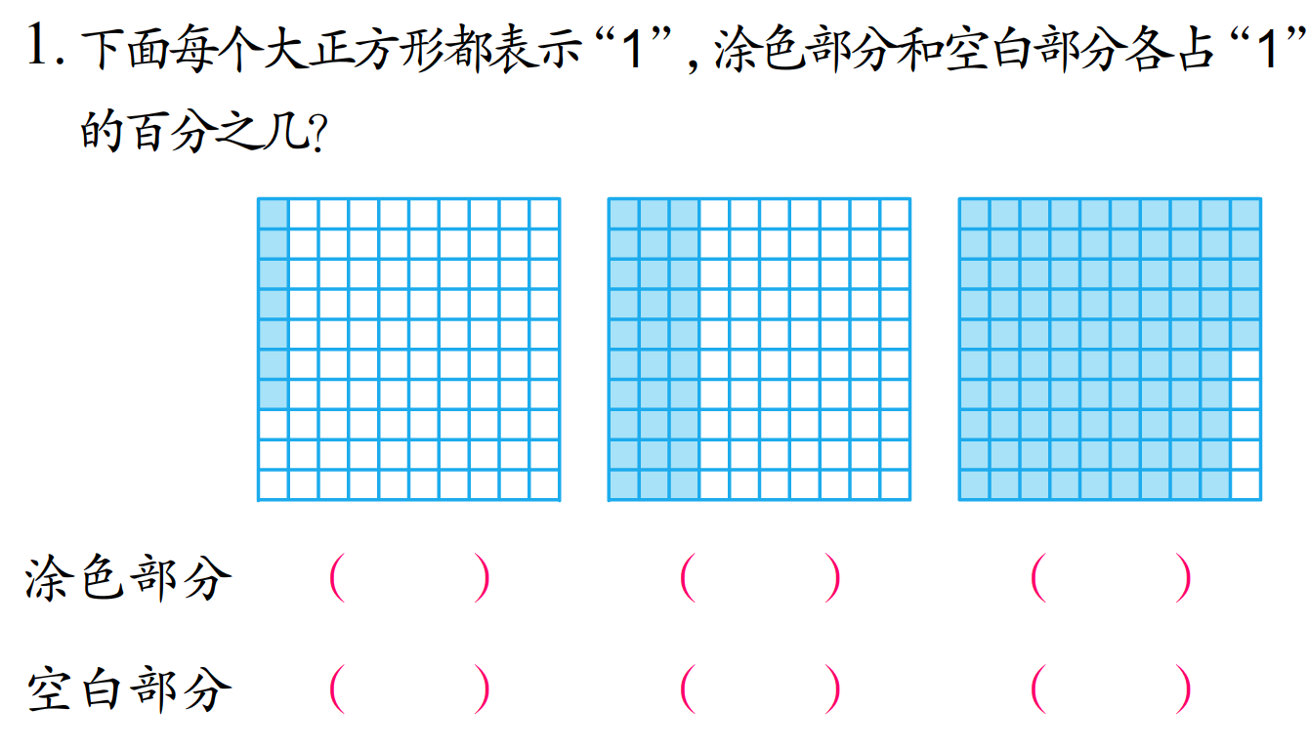
7％
30％
95％
93％
70％
5％

Slide 10
游戏：
请你在10秒内写10个不同的百分数
说一说:
我写了（ ） 个，完成任务的（ ）%，还差任务的（ ）%没完成。
6
8
7
4
5
9
10
3
2
1

Slide 11
能用百分数评价一下自己今天的表现吗？
你觉得听课的老师中有百分之几的人会为我们这节课鼓掌？

Slide 12
THANK YOU

